Slide 1






Slide 2
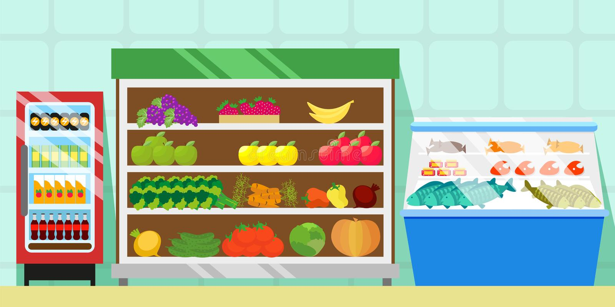
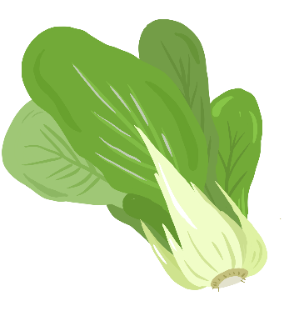
1
Số
Viết số | Hàng chục nghìn | Hàng nghìn | Hàng trăm | Hàng chục | Hàng đơn vị | Đọc số
36 515 | 3 | 6 | 5 | 1 | 5 | Ba mươi sáu nghìn năm trăm mười lăm
? | 6 | ? | 0 | 3 | ? | Sáu mươi mốt nghìn không trăm ba mươi tư
? |  | 7 | 9 | ? | ? | Bảy nghìn chín trăm bốn mươi mốt
? | ? | 0 | ? | ? | 9 | Hai mươi nghìn tám trăm linh chín
61 034
1
4
7 944
4
4
20 809
2
8
0

Slide 3
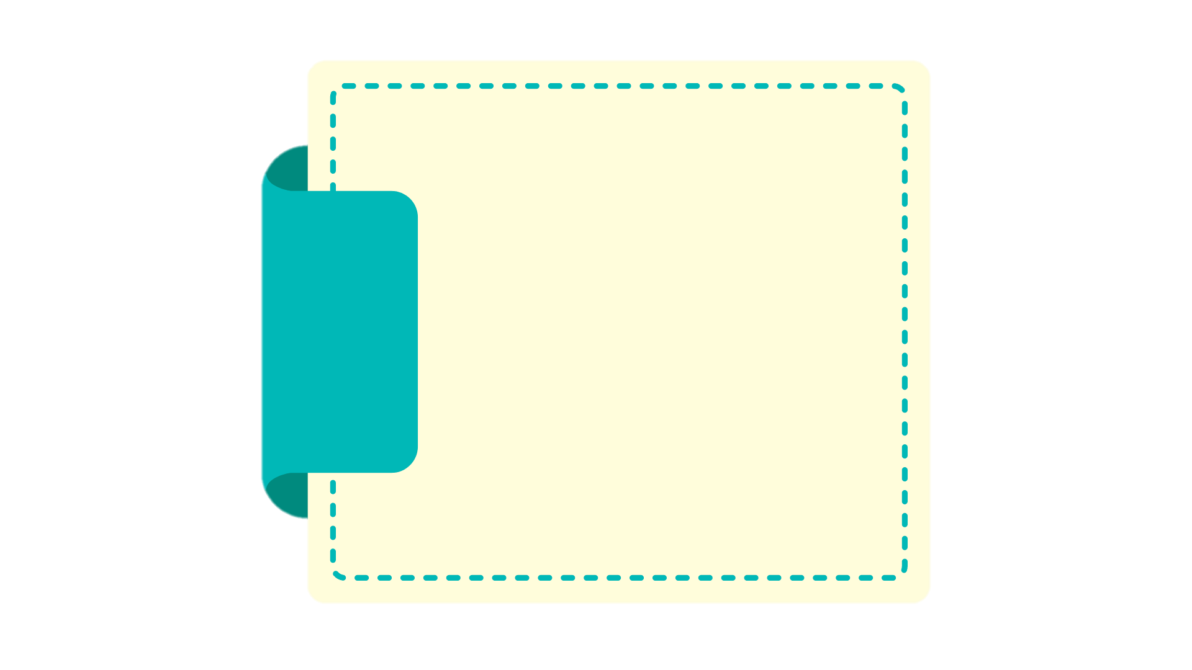

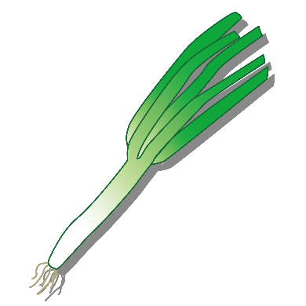
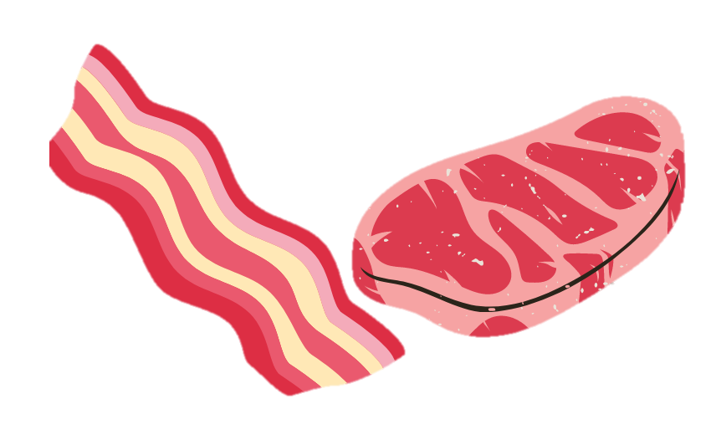
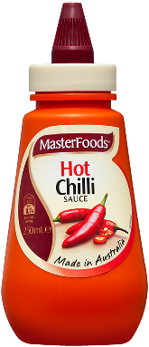
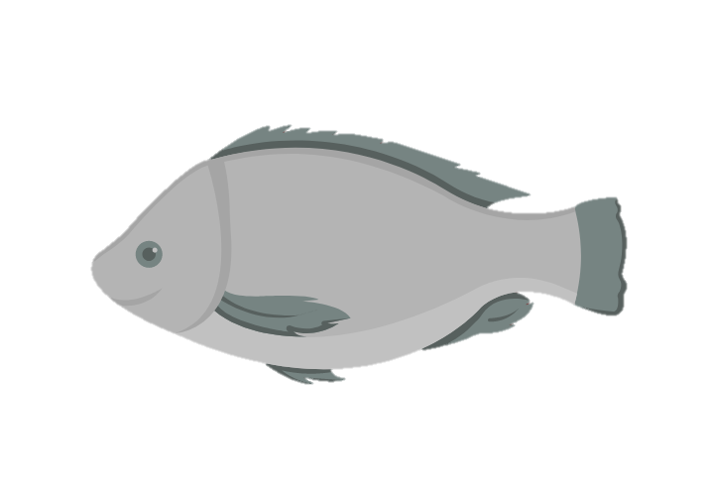

Nguyên liệu mẹ cần :
Nguyên liệu mẹ cần :
Ăn nhiều rau rất tốt cho sức khỏe! Chúng ta đã có nguyên liệu đầu tiên rồi!

Slide 4
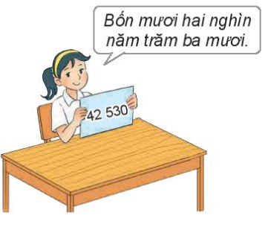


2
Viết số rồi đọc số, biết số đó gồm:
4 chục nghìn, 2 nghìn, 5 trăm và 3 chục.
8 nghìn, 8 trăm, 8 chục và 8 đơn vị.
5 chục nghìn, 7 trăm, 1 chục và 4 đơn vị.
9 chục nghìn, 4 nghìn và 5 đơn vị.

Slide 5

4 chục nghìn, 2 nghìn, 5 trăm và 3 chục.
42 530: Bốn mươi hai nghìn năm trăm ba mươi
b) 8 nghìn, 8 trăm, 8 chục và 8 đơn vị.
8 888: Tám nghìn tám trăm tám mươi tám
c) 5 chục nghìn, 7 trăm, 1 chục và 4 đơn vị.
50 714: Năm mươi nghìn bảy trăm mười bốn.
d) 9 chục nghìn, 4 nghìn và 5 đơn vị.
94 005: Chín mươi tư nghìn không trăm linh năm.

Slide 6
Nguyên liệu mẹ cần :
Nguyên liệu mẹ cần :
Các bạn giỏi thật ! Chúng ta đã có được hai nguyên liệu rồi! Hãy cùng nhau tìm nguyên liệu thứ ba nhé!

Slide 7

3
Số?
a) 6 825 = 6 000 + 800 + 20 +
?
b) 33 471 = 30 000 + 3 000 + + 70 + 1
?
c) 75 850 = 70 000 + 5 000 + 800 +
?
d) 86 209 = 80 000 + 6 000 + + 9
?

Slide 8
a) 6 825 = 6 000 + 800 + 20 +
?
5
b) 33 471 = 30 000 + 3 000 + + 70 + 1
400
?
c) 75 850 = 70 000 + 5 000 + 800 +
?
50
d) 86 209 = 80 000 + 6 000 + + 9
?
200

Slide 9
Nguyên liệu mẹ cần :
Nguyên liệu mẹ cần :
Chúng ta đã có được nguyên liệu thứ 3 rồi! Trưa nay sẽ có món thịt thơm ngon.

Slide 10
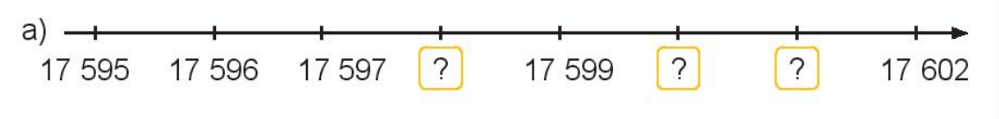
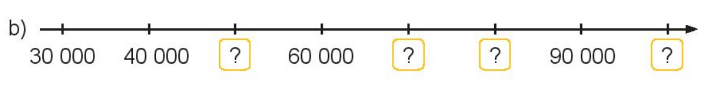

4
Số?

Slide 11
4
Số?
17 598
17 600
17 601
+ 1
+ 1
50 000
70 000
80 000
100 000
+ 10 000

Slide 12
Nguyên liệu mẹ cần :
Nguyên liệu mẹ cần :
Nguyên liệu thứ tư đã được cho vào giỏ hàng! Để tốt cho mắt, các em nên ăn nhiều cá nhé!

Slide 13

5
Số?
Số liền trước | Số đã cho | Số liền sau
8 289 | 8 290 | 8 291
? | 42 135 | ?
? | 80 000 | ?
? | 99 999 | ?
42 134
42 136
79 999
80 001
99 998
100 000

Slide 14
Đã có tất cả nguyên liệu mẹ cần. Cảm ơn các bạn đã giúp mình trong buổi đi mua nguyên liệu ngày hôm nay!
Nguyên liệu mẹ cần :
Nguyên liệu mẹ cần :

